Slide 1

ВК 5.7 Функціональна патологія зубо-щелепної системи
Вінницький національний медичний університет
ім. М.І. Пирогова
КАФЕДРА ОРТОПЕДИЧНОЇ СТОМАТОЛОГІЇ
СПЕЦІАЛЬНІСТЬ: 221 СТОМАТОЛОГІЯ
ГАЛУЗЬ ЗНАНЬ: 22 ОХОРОНА ЗДОРОВ’Я
ОСВІТНЬО-ПРОФЕСІЙНА ПРОГРАМА: «СТОМАТОЛОГІЯ»
РІВЕНЬ ВИЩОЇ ОСВІТИ: ДРУГИЙ (МАГІСТЕРСЬКИЙ)

Slide 2
Паспорт ОСВІТНЬОГО КОМПОНЕнТА
ВК 5.7 «Функціональна патологія зубо-щелепної системи»
Спеціальність: 221 Стоматологія
Курс: V
Кредити: 3,0
Форма контролю: залік
Мова: українська, англійська
Пререквізити: Ґрунтується: анатомії людини, гістології, ембріології та цитології, медичної біології, медичної хімії, біологічної та біоорганічної хімії, медичної фізики, мікробіології, вірусології та імунології й інтегрується з цими дисциплінами. Базується: пропедевтики ортопедичної стоматології, пропедевтики терапевтичної стоматології і пропедевтики дитячої терапевтичної стоматології. Інтегрується: профілактикою стоматологічних захворювань, дитячою терапевтичною, терапевтичною та хірургічною стоматологіями.

Slide 3
ЧОМУ ВАРТО ОБРАТИ цей курс
Формує - комплексне гнатологічне мислення та розуміння зубо-щелепної системи як єдиного біомеханічного механізму.
Розвиває - практичні навички роботи з лицьовою дугою, артикуляторами та цифровим аналізом оклюзії.
Допомагає - виявляти приховані м'язові й суглобові порушення (СНЩС) на ранніх стадіях — ще до появи першого болю.
Навчає - знаходити руйнівні «суперконтакти» за допомогою оклюдограм та пальпації тригерних точок м'язів.
КЛЮЧОВА ПЕРЕВАГА:
Інтеграція знань з гнатології та біомеханіки для проведення точної функціональної діагностики та розробки комплексних планів лікування.

Slide 4
Що ви будете вивчати
Біомеханіку щелепи
Оклюзійні порушення
Дисфункцію СНЩС
М'язову дисфункцію
Зниження висоти прикусу
Оклюзійні шини
Вибіркове пришліфування зубів
Цифровий аналіз

Slide 5
Що ви зможете за умови опанування курсу
Аналізувати — функціональний стан та біомеханіку всієї зубо-щелепної системи в динаміці.
Інтерпретувати — дані цифрової оклюзографії, аналізу КТ суглобів та індивідуальних траєкторій руху щелепи.
Визначати — центральне співвідношення щелеп пацієнта та приховані порушення системи на ранніх стадіях.
Оцінювати — оклюдограми для точного виявлення суперконтактів, а також стан м'язів через пальпацію тригерних точок.
Застосовувати — лицьову дугу для перенесення положення щелепи в артикулятор.

Slide 6
Підсумковий контроль
Форми навчання
Залік: на останньому практичному занятті за умов успішного проходження курсу (сума балів за всі види навчальної діяльності - 122-200 балів) і відсутності академічної заборгованості.
Лекції
Практичні
Самостійна робота
Індивідуальна самостійна робота

Slide 7
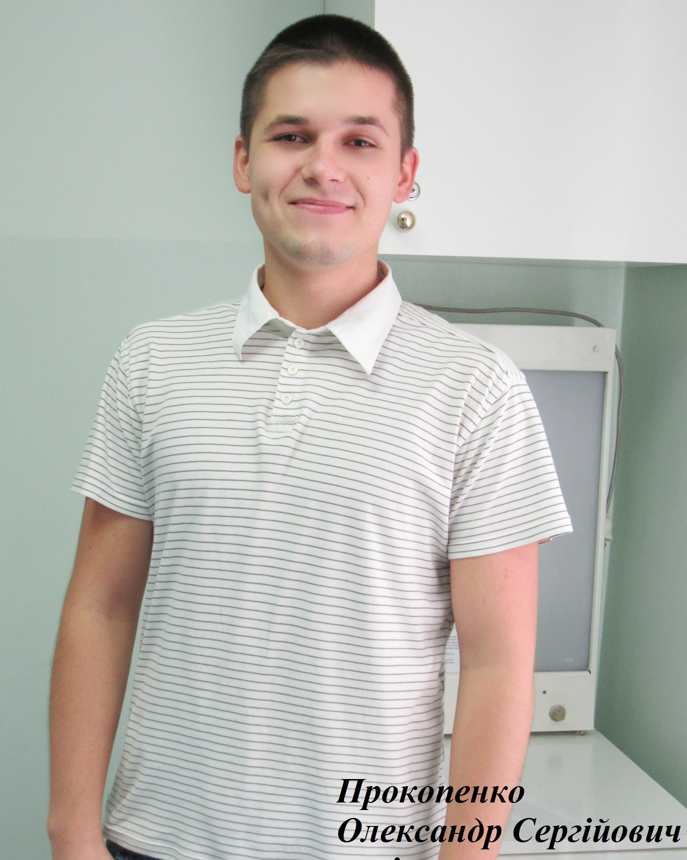
Контактна інформація
РОЗРОБНИКИ КУРСУ
Контактна інформація: Вінниця,
вул. Героїв поліції, 34 (вхід з території університету).
Кафедра ортопедичної стоматології
ort.stom@vnmu.edu.ua
Сайт: www.vnmu.edu.ua
Лектор та укладач силабусу:
Прокопенко Олександр, доцент, доктор філософії (PhD)

